Slide 1
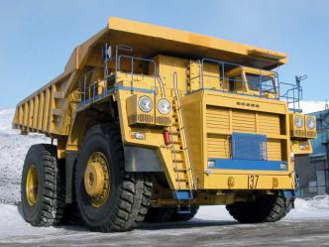
БелАЗ- горная машина
Тематический блок
«Горные машины»

Slide 2
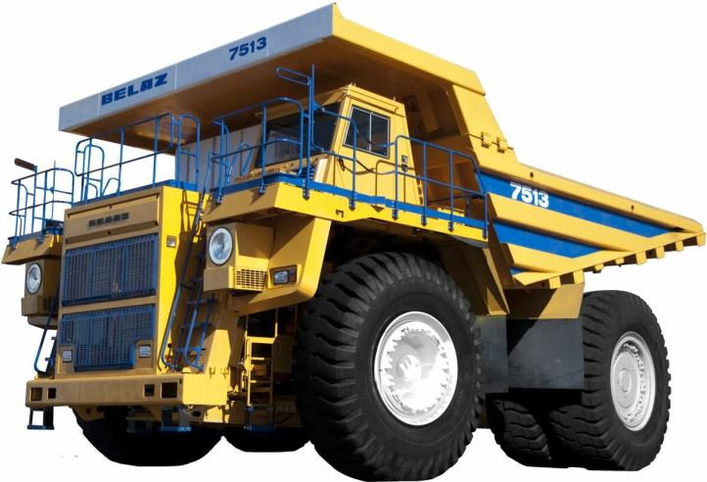
БОЛЬШЕГРУЗНЫЙ САМОСВАЛ БелАЗ
Большегрузный самосвал для перевозки грунта, пород и руды на стройках и карьерных разработках

Slide 3
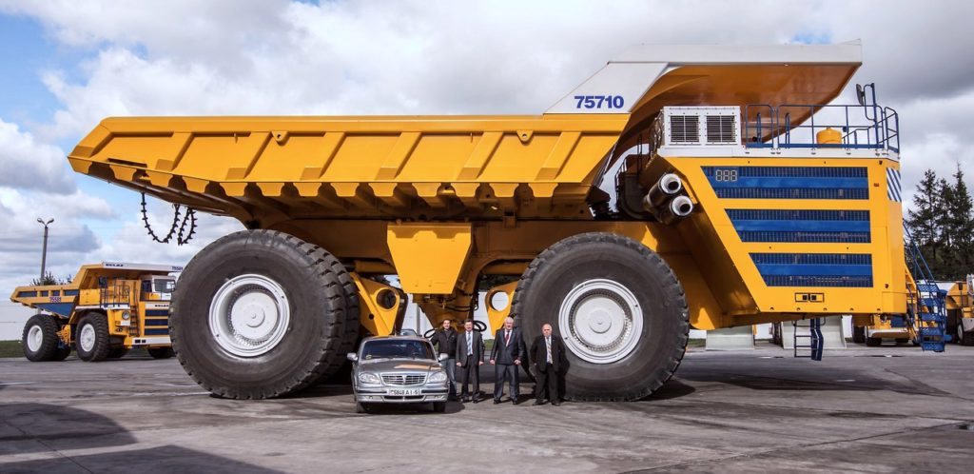

Slide 4
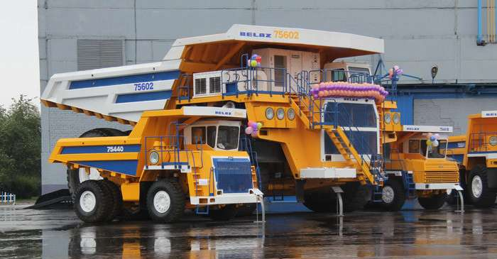
БелАЗ «гигант»
БелАЗ «малыш»

Slide 5
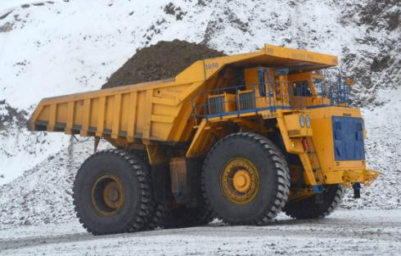
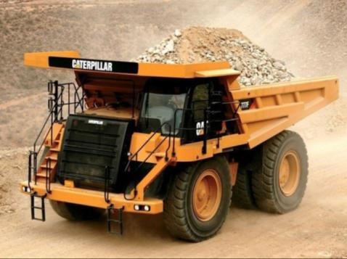
Гидромеханическая передача служит для изменения тягового усилия на ведущих колесах самосвала в зависимости от дорожных условий, для облегчения управления транспортным средством и обеспечения безопасности движения, для движения задним ходом, отсоединения двигателя от трансмиссии при его пуске и работе двигателя при остановке самосвала, а также обеспечения работы гидросистем самосвала.

Slide 6
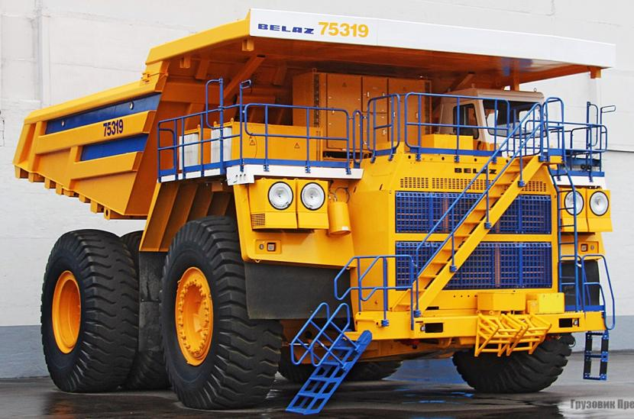
ГИДРАЛИЧЕСКАЯ СИСТЕМА
КАБИНА
КУЗОВ
ДИЗЕЛЬНЫЙ ДВИГАТЕЛЬ
РЕДУКТОР МОТОР- КОЛЕСО

